Slide 1
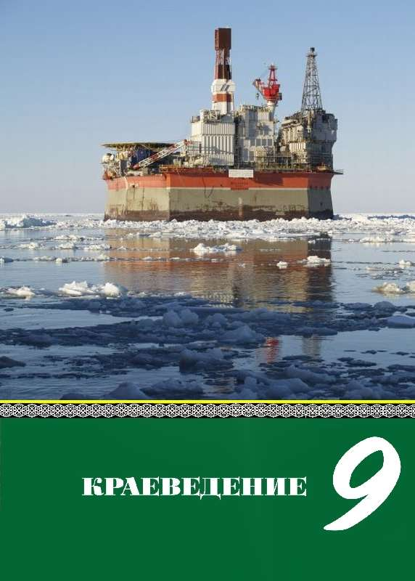
ГЕОГРАФИЯ И ЭКОНОМИКА
Население Сахалинской области
Хозяйство Сахалинской области
Топливно-энергетический комплекс
Лесопромышленный комплекс
Рыбопромышленный комплекс
Внутренние и внешние экономические связи

Slide 2
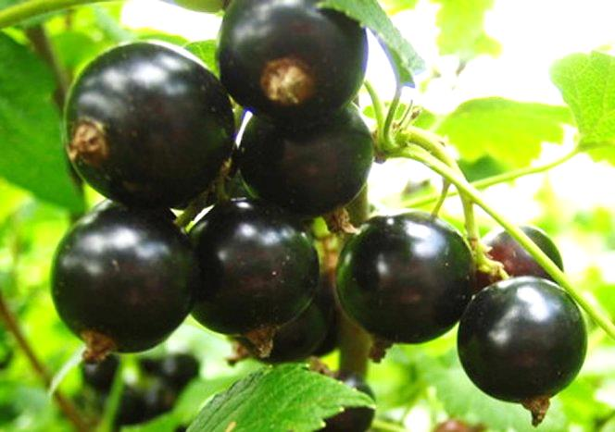
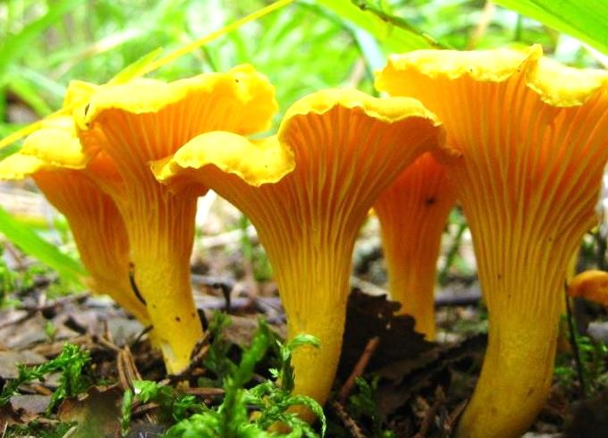

Лесная промышленность САХАЛИНСКОЙ ОБЛАСТИ.
Леса и луга области богаты растениями, из которых изготавливают лекарственные препараты. Многие жители заготавливают грибы, папоротник, ягоды, черемшу и др. В зверосовхозах области разводят добытую в лесах норку, шкурки которой затем поставляются на российские и международные аукционы. Так же в области существуют предприятия по заготовке древесины, большая часть которой идёт на экспорт

Slide 3
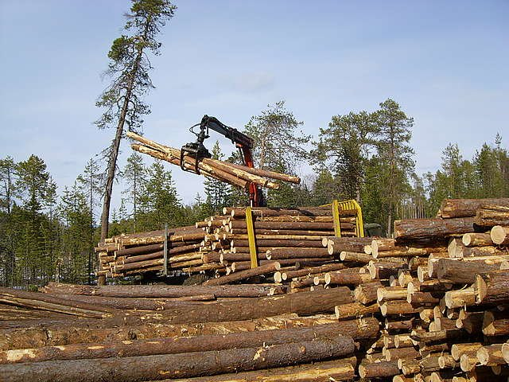
Лесная промышленность САХАЛИНСКОЙ ОБЛАСТИ.
Лесопромышленный комплекс Сахалинской области включает в себя лесозаготовительную и деревообрабатывающую отрасли промышленности. Производственную деятельность на базе лесного фонда области осуществляют 113 предприятий различных форм собственности. Также составной частью лесопромышленного комплекса является лесное хозяйство, которое осуществляет уход за лесами, занимается их воспроизводством и охраной. Общий запас насаждений Сахалинской области сегодня составляет 623,4 млн. м3, из них 351 млн. м3 - эксплуатационный запас. Более половины эксплуатационного запаса приходится на спелые и перестойные леса, где 93,4% составляют хвойные породы.
На сегодняшний день расчетная
лесосека определена в
размере 3436 тыс. м3, в т.ч.
по хвойному составу - 3196 тыс. м3

Slide 4
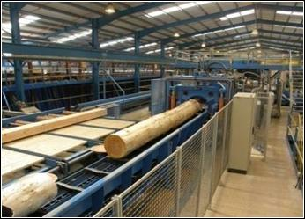
Лесная промышленность САХАЛИНСКОЙ ОБЛАСТИ.
Таблица 1
Темпы роста и доля лесозаготовительной промышленности в общем объеме производства Сахалинской области
Вся промышленность Лесозаготовительная промышленность Доля лесозагот. промышленности на общую долю промышленности, %
Объем промышленной продукции, млн. руб. Индекс производства, % к предыдущему году Объем промышленной продукции, млн. руб. Индекс производства, % к предыдущему году
2000 30166 113,0 689,0 102,0 2,28
2001 32892 110,3 691,0 95,8 2Д
2002 31336 87,0 690,0 110,7 2,2
2003 37252 102,6 589,1 69,5 1,58
2004 41152 105,4 576,7 85,8 1,4
2005 54869,7 112,7 410,1 64,9 0,74
2006 79762,7 128,1 340,6 91,2 0,42
2007 104655 138,2 290,2 75 0,27

Slide 5
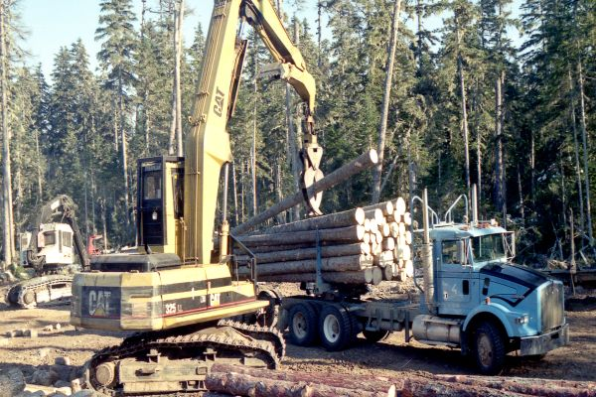
Лесная промышленность САХАЛИНСКОЙ ОБЛАСТИ.
В целях развития лесной отрасли разработана и утверждена постановлением Правительства Сахалинской области от 18.07.2013 №353 государственная программа Сахалинской области «Развитие лесного комплекса, охотничьего хозяйства и особо охраняемых природных территорий Сахалинской области на 2014 - 2020 годы»
Кроме того, в настоящее время на территории области реализуется приоритетный инвестиционный проект «Комплексное деревообрабатывающее производство», который способен существенно изменить ситуацию в лесопромышленном секторе экономики области.
При его реализации будет
создано около 700 рабочих
мест

Slide 6
ОСНОВНЫЕ ЭКОНОМИЧЕСКИЕ ПОКАЗАТЕЛИ
РАБОТЫ ПРЕДПРИЯТИЙ ЛПК САХАЛИНСКОЙ ОБЛАСТИ.
тыс.
куб. м
В каком году заготовка древесины была наибольшей?

Slide 7
ОСНОВНЫЕ ЭКОНОМИЧЕСКИЕ ПОКАЗАТЕЛИ
РАБОТЫ ПРЕДПРИЯТИЙ ЛПК САХАЛИНСКОЙ ОБЛАСТИ.
тыс.
куб. м
В каком году начался спад вывозки древесины?

Slide 8
ОСНОВНЫЕ ЭКОНОМИЧЕСКИЕ ПОКАЗАТЕЛИ
РАБОТЫ ПРЕДПРИЯТИЙ ЛПК САХАЛИНСКОЙ ОБЛАСТИ.
тыс.
куб. м
Какое количество древесины произведено в 2000 году?

